Slide 1
7/11 全体会合ブレイクアウトセッション
Q: OSPOに必要なものとは？OSPOを立ち上げるには？
A:
リソース（人、お金）
OSPOで何をするかによって規模感が違う
最低限：ライセンスコンプライアンスを社内に徹底する
さらには：教育、貢献、戦略に広がるにつれて規模が大きくなる
組織の継続性を考えると必要な最低限の人数は複数名
マインドセット
トップの意思
トップの考えはお金がっ付随するので、重要
ライセンスコンプライアンスまでは必須と考えてもらえるが、それ以上に進むにはどうしたらいいか？

Slide 2
OSPOって何ですか？
2023/8/25議論
組織図上のどこにあるかは会社によって異なる
役割も様々
R＆Dの中、CTO室、セキュリティ室、リスクコンプライアンス、品証、法務知財
会社のいるステージが異なると、上記のどこに置くかが変わる
上記の一つの場所の役割には収まらないことが、どこに置けばいいか議論になる理由では
会社がOSPOのどの役割に重点を置いているかによっても変わる
Open Sourceという異なる文化に対して会社が協調してゆくための橋渡しをして、スムーズに利活用するフレームワークがOSPOである
Open Sourceという異なる文化を持つOSSコミュニティと団体、組織との協調を実現し、その活動がコミュニティの動きの中に自然に組込まれること目指す組織がOSPOである
OSSコミュニティを利活用するために、その文化を理解し社内で適切に行動できるようになるための準備室（これがステージ０，１辺りでの定義）
ここから発展してゆく
OSPOのあり方も様々
バーチャル ー リアル
複数個所にある ー 一か所集中
成り立ちとして、社内でばらばらに複数のOSPOが発生して、成長にしたがって、一つにまとまって行く流れもあるだろう
OSPOは一か所にまとまると機能しなくなる
「ここに任せておけばよい」ということになって、うまくいかない
OSS文化を学ぶことをやめてしまうことを危惧している
啓発して浸透させる役割を持つ
ゆくゆくは、社外のOSSコミュニティに貢献できるように、まずは社内でのOSS情報共有をする、社内のOSSコミュニティを築いて交流を活発にする、
ライフサイクルがある：大きくなっていって、浸透したら小さくなる。
文化を浸透させる → ビジネス活用
「コミュニティ貢献＝会社の成功」を実現するのがOSPOの一つの姿
業界の文化とトレンドの変化をキャッチして、社内の文化のアップデートを行うのがOSPOの役割？
コミュニティの中のトレンドを把握し、事業に活かすのがOSPOの役割（文化もその一つ）【経営企画的な活動？】

Slide 3
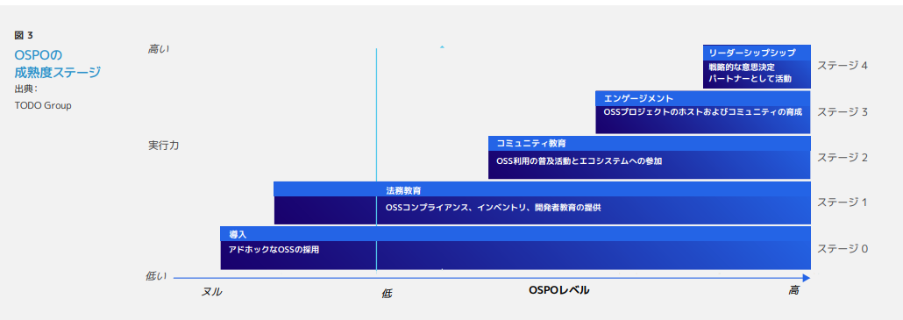
Qx
このレベルにある会社においてOSPOがやろうとすることをまとめてみる
2023/9/22議論
Open Sourceという異なる文化に対して会社が協調してゆくための橋渡しをして、スムーズに利活用するフレームワークがOSPOである
Open Sourceという異なる文化を持つOSSコミュニティと団体、組織との協調を実現し、その活動がコミュニティの動きの中に自然に組込まれること目指す組織がOSPOである
OSSコミュニティを利活用するために、その文化を理解し社内で適切に行動できるようになるための準備室
ゆくゆくは、社外のOSSコミュニティに貢献できるように、まずは社内でのOSS情報共有をする、社内のOSSコミュニティを築いて交流を活発にする
コミュニティの中のトレンドを把握し、事業に活かすのがOSPOの役割（文化もその一つ）【経営企画的な活動？】
Q: OSPOってなんですか
A:
オープンソースソフトウェアを利用するメリット
既にあるソフトを使える（開発を楽できる）
最先端のソフト（技術）を使える
多くの人が集まって作ったソフトなので、レベルが高い
多くの人が使うので、バグが見つかりやすく、修正も的確で早い
コミュニティ活動のメリット
コミュニティでの協力による開発リソース効率化
人材獲得のチャンスがある（企業側）
技術者としては自分の価値向上、活動の場の獲得ができる
人材育成
ビジネス戦略上のメリット
コミュニティを通じた市場・潜在顧客層の拡大、開発方向性への関与
デファクトスタンダードの確立・普及
OSPOのステージとのマッピングを次回考える（2023/5/26)
「コミュニティ貢献＝会社の成功」を実現するのがOSPOの一つの姿
業界の文化とトレンドの変化をキャッチして、社内の文化のアップデートを行うのがOSPOの役割？
ライセンスを啓発して浸透させる役割を持つ
OSSは重要とか、ライセンスは守りましょうとか、を伝道する活動
リーダーシップ
コミュニティのリーダーとして意思決定の中心メンバー
エンゲージメント
意思決定会議参加者
コミュニティ教育
初期の貢献者
ステージによらない役割
啓発して浸透させる役割を持つ
ライフサイクルがある：大きくなっていって、浸透したら小さくなる
https://www.linuxfoundation.jp/wp-content/uploads/2022/11/ja_LFR_LFAID_Deep_Dive_Open_Source_Program_Offices_0830.pdf

Slide 4
OSPOの組織の成長の考察
2023/9/22議論
組織図上のどこにあるかは会社によって異なる
役割も様々
R＆Dの中、CTO室、セキュリティ室、リスクコンプライアンス、品証、法務知財
会社のいるステージが異なると、上記のどこに置くかが変わる
上記の一つの場所の役割には収まらないことが、どこに置けばいいか議論になる理由では
会社がOSPOのどの役割に重点を置いているかによっても変わる
OSPOのあり方も様々
バーチャル ー リアル
複数個所にある ー 一か所集中
成り立ちとして、社内でばらばらに複数のOSPOが発生して、成長にしたがって、一つにまとまって行く流れもあるだろう
OSPOは一か所にまとまると機能しなくなる
「ここに任せておけばよい」ということになって、うまくいかない
OSS文化を学ぶことをやめてしまうことを危惧している
OSPOの始まり方について考察してみる
最初のころはOSPOという言葉はなく、OSSは重要とか、ライセンスは守りましょうとか、伝道活動をしていた
GPL等のライセンスの理解を深めるところから始めていた
OSPOそのもののライフサイクル：
OSS EU での Ibrahim のセッション：https://sched.co/1OZJh （1:05のあたり）
参考：深層考察：『オープンソース プログラム オフィス』 - The Linux Foundationhttps://www.linuxfoundation.jp/publications/2022/11/a-deep-dive-into-open-source-program-offices/

Slide 5
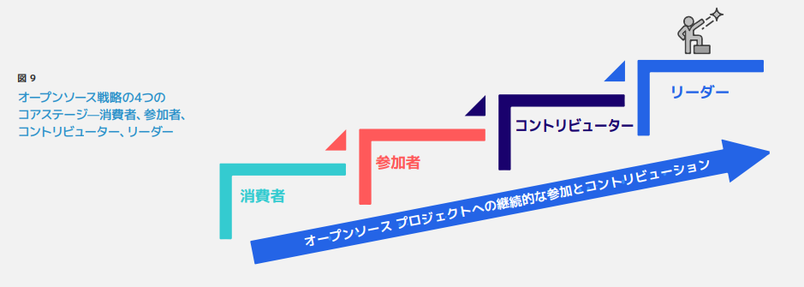
Qx
Q: OSSを活用するメリットは何ですか
A:
オープンソースソフトウェアを利用するメリット
既にあるソフトを使える（開発を楽できる）
最先端のソフト（技術）を使える
多くの人が集まって作ったソフトなので、レベルが高い
多くの人が使うので、バグが見つかりやすく、修正も的確で早い
コミュニティ活動のメリット
コミュニティでの協力による開発リソース効率化
人材獲得のチャンスがある（企業側）
技術者としては自分の価値向上、活動の場の獲得ができる
人材育成
ビジネス戦略上のメリット
コミュニティを通じた市場・潜在顧客層の拡大、開発方向性への関与
デファクトスタンダードの確立・普及
OSPOのステージとのマッピングを次回考える（2023/5/26)
https://www.linuxfoundation.jp/wp-content/uploads/2022/11/ja_LFR_LFAID_Deep_Dive_Open_Source_Program_Offices_0830.pdf

Slide 6
OSSを使い始めるステップ
最先端のソフト（技術）を使える
多くの人が集まって作ったソフトなので、レベルが高い
既にあるソフトを使える（開発を楽できる）
（社内の開発工数を減らせる）

Slide 7
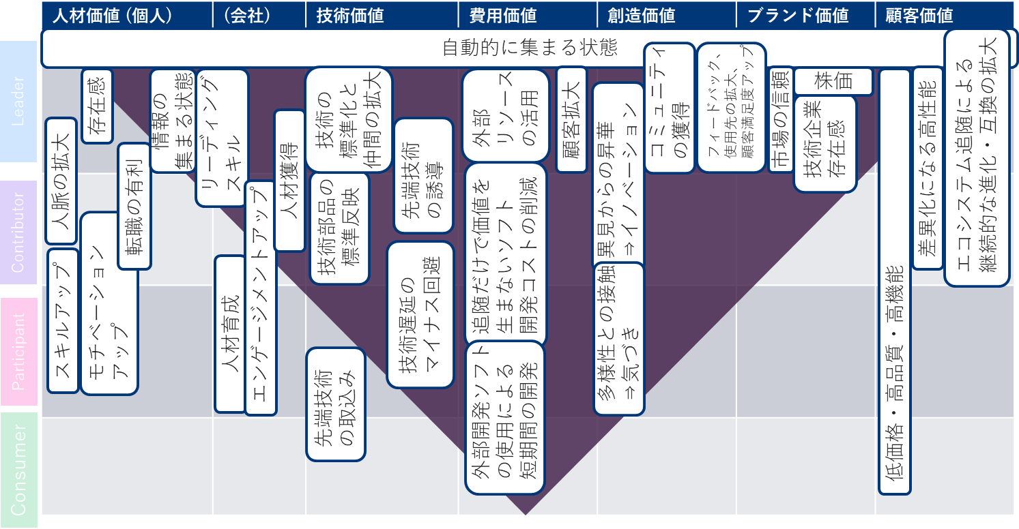
Consumer ～ Leader の Open Source 価値マップ

Slide 8
Consumer ～ Leader の Open Source 価値マップ
 | 人材価値 (個人) | (会社) | 技術価値 | 費用価値 | 創造価値 | ブランド価値 | 顧客価値
自動的に集まる状態
Leader
Contributor
Participant
Consumer

Slide 9
Qx
Q: コミュニティのリーダーシップを取るのが難しいのはなぜか？
A:

Slide 10
Qx
ひとまず完了
Q: OSSの扱いに気を付けなくてはいけないのはなぜですか？
A:
ライセンス面
ソフトウェアは著作権、ライセンスによって守られている
ライセンスに従わないといけない
著作者に対するリスペクトが必要
ライセンス違反による裁判事例がある
OSSは特に契約等の手順を踏まなくても手に入れて、使うことができてしまう
普通だった、契約等の手順でライセンス条件等を確認するが、OSSはそれをしないで使ってしまうことがある
草の根的に導入されて、管理できなくなる
OSSは依存関係で勝手に入ってくるものがある
自分で使っていることを認識できていないものがある
FreewareとOSSの違い（フリーソフト）を理解し利用条件に従って扱わなくてはいけない
判断に迷う場合が多い→ここでOSPOが必要になってくる
安心して利用
セキュリティ（脆弱性）
導入した後に問題が発見されて、対応が必要になる。その時に何を使っているかを把握していないと対応が遅れる・できなくなる
広く使われている/ソースが公開されているため攻撃側がやりやすい
一方で開発者・利用者が多いので、対策が早い
OSSを安心して使う
コミュニティの状態によって左右される
コミュニティに貢献・参加することで、安心状態を保つ
注）初期段階の質問との想定

Slide 11
Qx
Fix
自社だけで対応するよりも、多くの技術者によって、バグが見つかりやすく、修正も的確で早い
コミュニティでの協力による開発リソース効率化
人材育成の場・人材維持／獲得
技術者への、市場価値向上、活動の場の提供による人材の誘因力
Q: OSSを活用する、OSS活動のメリットは何ですか
OSS活用ビジネスの創造
市場・潜在顧客層の拡大
デファクトスタンダードの確立・普及
エコシステムの構築
活動の正統性を手に入れる
コミュニティ参加者からエンドースを得られる
OSSをビジネスでちゃんと安心して使える
OSSを企業間取引をする上で必要な本来の姿でOSSを使える
サプライチェーン全体でのOSS利用のリスクコントロール
A:
オープンソースソフトウェアを利用するメリット
既にあるソフトを使える（開発を楽できる）
最先端のソフト（技術）を使える
多くの人が集まって作ったソフトなので、レベルが高い
多くの人が使うので、バグが見つかりやすく、修正も的確で早い
コミュニティ活動のメリット
コミュニティでの協力による開発リソース効率化
人材獲得のチャンスがある（企業側）
技術者としては自分の価値向上、活動の場の獲得ができる
人材育成
ビジネス戦略上のメリット
コミュニティを通じた市場・潜在顧客層の拡大、開発方向性への関与
デファクトスタンダードの確立・普及
OSPOのステージとのマッピングを次回考える（2023/5/26)
既にあるソフトを使える（開発を楽できる）
最先端のソフト（技術）を使える
多くの人が集まって作ったソフトなので、レベルが高い
コミュニティを通じた企業としての期待とコミュニティの動きの整合
開発方向性への関与
技術者のモチベーション向上
リーダーシップ
コミュニティのリーダーとして意思決定の中心メンバー
エンゲージメント
意思決定会議参加者
コミュニティ教育
初期の貢献者
https://www.linuxfoundation.jp/wp-content/uploads/2022/11/ja_LFR_LFAID_Deep_Dive_Open_Source_Program_Offices_0830.pdf

Slide 12
Q: OSSを活用する、OSS活動のメリットは何ですか
Fix
自社だけで対応するよりも、多くの技術者によって、バグが見つかりやすく、修正も的確で早い
コミュニティでの協力による開発リソース効率化
人材育成の場・人材維持／獲得
技術者への、市場価値向上、活動の場の提供による人材の誘因力
OSS活用ビジネスの創造
市場・潜在顧客層の拡大
デファクトスタンダードの確立・普及
エコシステムの構築
活動の正統性を手に入れる
コミュニティ参加者からエンドースを得られる
OSSをビジネスでちゃんと安心して使える
OSSを企業間取引をする上で必要な本来の姿でOSSを使える
サプライチェーン全体でのOSS利用のリスクコントロール
既にあるソフトを使える（開発を楽できる）
最先端のソフト（技術）を使える
多くの人が集まって作ったソフトなので、レベルが高い
コミュニティを通じた企業としての期待とコミュニティの動きの整合
開発方向性への関与
技術者のモチベーション向上

Slide 13
Qx
Q: OSSの全社統一管理はなぜ必要なのですか？（なぜ今更、既にOSSは多く使われているのに）
A:
重要性
OSSのサプライチェーン管理を要求する米国大統領令：調達条件になってきたから
セキュリティ観点でしっかり管理することが求められている
OSSが社会インフラシステムを支えるものになってきた
含まれているOSSに問題があると大きな影響を起こす
ISO化、業界の動き（Teleco WGなど）
全社統一管理の必要性
一部の部署の対応ミスが、全社に及ぶ（他事業部のミスによる評判が自事業部の評価になる）
社内サプライチェーンでの全体のレベル向上
ソフトウェアエンジニア以外が取り扱うことが増えてきている
外部委託のマネージメント、ハードウェアマネージャがソフトを含む製品全体を管理している、外部委託先のOSSコンプライアンス理解度がまちまち、など
Qの背景：
現場でやるべきと思ってやってきた自負があるのだが、今更、会社全体で取り組もうとしているのはなぜ？
問題がないのにルールを作る動き方になったことでネガティブな反応が生じている

Slide 14
Qx
Q: OSPOって何ですか？
A:
他社事例を見ながら、自社で気が付いていない課題を見つけるところから始める
どうしてOSPOを作ったのか伝えるといい
初めてOSPOを作ろうと考えている方向けに回答を用意したい
(例)社内でOSPOを作ろうとしたときに、他社事例があると社内啓蒙がしやすい
OSPOの形は、それぞれの会社で異なってよい
OSPOを作りたい理由をはっきりさせるところから始めると良い
例えば
ソフトウェアハウス型企業A:
主体は各組織。それをサポートするのがOSPO
各部署にOSPOのメンバーがいて、仮想的に集まった組織としてOSPOがある
（ソフトウェアハウス型企業、非ソフトウェアハウス型企業、の場合で）
参考資料
https://www.linuxfoundation.jp/publications/2022/11/a-deep-dive-into-open-source-program-offices/
https://www.linuxfoundation.jp/wp-content/uploads/2022/11/ja_LFR_LFAID_Deep_Dive_Open_Source_Program_Offices_0830.pdf

Slide 15
Qx
Q: (TO:OSPO組織を既に持っている企業)どうしてOSPOを作ったのですか？
A:
他社事例を見ながら、自社で気が付いていない課題を見つけるところから始める
どうしてOSPOを作ったのか伝えるといい
初めてOSPOを作ろうと考えている方向けに回答を用意したい
(例)社内でOSPOを作ろうとしたときに、他社事例があると社内啓蒙がしやすい
OSPOの形は、それぞれの会社で異なってよい
OSPOを作りたい理由をはっきりさせるところから始めると良い
例えば
ソフトウェアハウス型企業A:
主体は各組織。それをサポートするのがOSPO
各部署にOSPOのメンバーがいて、仮想的に集まった組織としてOSPOがある
（ソフトウェアハウス型企業、非ソフトウェアハウス型企業、の場合で）
参考資料
https://www.linuxfoundation.jp/publications/2022/11/a-deep-dive-into-open-source-program-offices/
https://www.linuxfoundation.jp/wp-content/uploads/2022/11/ja_LFR_LFAID_Deep_Dive_Open_Source_Program_Offices_0830.pdf

Slide 16
Qx
Q: OSPOを作りたいのですが、何から手を付ければいいですか？
A:
他社事例を見ながら、自社で気が付いていない課題を見つけるところから始める
どうしてOSPOを作ったのか伝えるといい
初めてOSPOを作ろうと考えている方向けに回答を用意したい
(例)社内でOSPOを作ろうとしたときに、他社事例があると社内啓蒙がしやすい
OSPOの形は、それぞれの会社で異なってよい
OSPOを作りたい理由をはっきりさせるところから始めると良い
例えば
ソフトウェアハウス型企業A:
主体は各組織。それをサポートするのがOSPO
各部署にOSPOのメンバーがいて、仮想的に集まった組織としてOSPOがある
（ソフトウェアハウス型企業、非ソフトウェアハウス型企業、の場合で）
参考資料
https://www.linuxfoundation.jp/publications/2022/11/a-deep-dive-into-open-source-program-offices/
https://www.linuxfoundation.jp/wp-content/uploads/2022/11/ja_LFR_LFAID_Deep_Dive_Open_Source_Program_Offices_0830.pdf

Slide 17
Q1
Q: OSPOの組織構成やメンバ構成は？
A:
初めてOSPOを作ろうと考えている方向けに回答を用意したい
(例)社内でOSPOを作ろうとしたときに、他社事例があると社内啓蒙がしやすい
OSPOの形は、それぞれの会社で異なってよい
OSPOを作りたい理由をはっきりさせるところから始めると良い
例えば
ソフトウェアハウス型企業A:
主体は各組織。それをサポートするのがOSPO
各部署にOSPOのメンバーがいて、仮想的に集まった組織としてOSPOがある
（ソフトウェアハウス型企業、非ソフトウェアハウス型企業、の場合で）
参考資料
https://www.linuxfoundation.jp/publications/2022/11/a-deep-dive-into-open-source-program-offices/
https://www.linuxfoundation.jp/wp-content/uploads/2022/11/ja_LFR_LFAID_Deep_Dive_Open_Source_Program_Offices_0830.pdf

Slide 18
Q1の参考リンク
A Deep Dive into Open Source Program Offices: Structure, Roles, Responsibilities, and Challenges
https://www.linuxfoundation.org/research/a-deep-dive-into-open-source-program-offices
深層考察：『オープンソース プログラム オフィス』組織構成、役割、責務、および課題
https://www.linuxfoundation.jp/blog/2022/11/japanese-version-of-a-deep-dive-into-open-source-program-offices-launch/
Creating an Open Source Program
https://www.linuxfoundation.org/resources/open-source-guides/creating-an-open-source-program?hsLang=en
オープンソースプログラムの作成
https://www.linuxfoundation.jp/resources/open-source-guides/creating-an-open-source-program/
OSPO 101 Training Modules
https://github.com/todogroup/ospo-career-path/tree/main/OSPO-101
Open Source Program Office （OSPO）の進化
https://www.linuxfoundation.jp/wp-content/uploads//2022/08/LFResearch_OSPO_Report-jp.pdf

Slide 19
Question 候補（青字はMTG中に追記したもの）
OSSの管理はなぜ必要なのですか？（なぜ今更、既にOSSは多く使われているのに）スライドリンク
OSPOって何ですか？
(TO:OSPO組織を既に持っている企業)どうしてOSPOを作ったのですか？
OSPOを作りたいのですが、何から手を付ければいいですか？
OSPOの組織構成やメンバ構成は？
（ソフトウェアハウス型企業、非ソフトウェアハウス型企業、の場合で）
OSPOの組織や権限はどうなっている？
（OSPO予算、OSPOレポートライン、OSPO既定の社内ルール違反時の対応、など）
SBOMをソフトウェア納入者に要求している？
（タイミングは？ フォーマットは？ 内容確認は？ 更新頻度は？ 更新を要求してる？）
SBOM管理のツールは足りてる？
（SBOMの中身をどうやって見てる？ SBOMの品質判断/品質基準は？ SBOM差分は見れる？）
OSSの著作権は？
（著作権法の通り？ 社内規定がある？ コミュニティ活動は業務？ 入社前開発の個人OSSの場合は？）
OSSでOSSを管理している？
（注意点は？ OSSを管理するOSSの無担保/無保証に対する考え方は？ 社内説明ロジックは？）
社内開発部門からのOSS活用したソフトウェアの利用申請は実施してる？
（申請書内容は？ 申請違反があったら？ 申請承認後の申請違反チェックは？）
【2/10提起】法務部や知財部からのOSPOへのコントリビューションは？
法的判断の責任は？）
【2/10提起】調達時のSBOM要求の責任は？
（内容、契約、SBOM未提出時、の責任は？）
OSPOが扱う課題はなんですか？
OpenChainの活動はなぜ必要なのか
OSSの脆弱性をどうやって見つければいいですか
コミュニティとの付き合い方はどうしたらいいでしょうか

Slide 21
2023/3/24 会合のチャット
15:38:26
whyが先に来るほうがわかりやすいかなと思いました。
15:42:19
OSPOの成熟度ステージがあるといいのかも。
15:46:44
https://www.linuxfoundation.jp/resources/open-source-guides/creating-an-open-source-program/#2
この役割の中では 一番下からスタートするところは確かに多そう。
15:48:13
チャットは最後に「チャットを保存」してテキスト化して議事録と一緒に保管しましょう～
15:48:36
Reacted to "チャットは最後に「チャットを保存」してテ..." with ??
15:50:44
リーフレットの内容はどうでしょうか。
15:50:55
Reacted to "リーフレットの内容はどうでしょうか。" with ??
15:52:37
"リーフレットの内容..." に対して ?? で対応しました
15:52:53
リテラシーみたいな感じですかね
15:54:14
以前は「どろぼうになってしまいますよ」と説明したことも。
15:55:53
「大統領令」というのはもう一段ブレイクダウンして、「OSSのサプライチェーン管理を要求する大統領令」くらい書く方がいいかと。
15:56:58
「No More OSS泥棒」（映画泥棒的に）って言ったことはあるなぁ
15:57:19
大統領令の方はライセンス管理の観点よりもセキュリティ観点なんですよね。
15:57:27
Reacted to "大統領令の方はライセンス管理の観点よりも..." with ??
15:57:52
Reacted to "「No More OSS泥棒」（映画泥棒..." with ??
15:59:26
東京五輪のロゴ盗用問題を引き合いに出したこともある…
16:00:17
Reacted to "東京五輪のロゴ盗用問題を引き合いに出した..." with ??
15:06:12
そもそもOSPOとは、という問いがありそうな。
15:07:11
"そもそもOSPOとは、..." に対して ?? で対応しました
15:07:45
TODOに組織構成が掲載されているホワイトペーパです。
https://www.linuxfoundation.org/research/a-deep-dive-into-open-source-program-offices
15:07:47
以前見たことある資料は、こちらがありました
深層考察：『オープンソース プログラム オフィス』組織構成、役割、責務、および課題 By Linux Foundation Japan11月 29, 2022
https://www.linuxfoundation.jp/blog/2022/11/japanese-version-of-a-deep-dive-into-open-source-program-offices-launch/
15:10:42
昔見たことあるドキュメントが無くなっちゃってるかも・・・？
https://www.linuxfoundation.org/resources/open-source-guides/creating-an-open-source-program?hsLang=en
15:13:07
こちらに記載あります
15:13:09
https://github.com/todogroup/ospo-career-path/blob/main/module3/README.md
15:13:57
https://github.com/todogroup/ospo-career-path/blob/main/OSPO-101/module3/README.md
15:14:15
これですかね？
15:14:16
https://github.com/todogroup/ospo-career-path
15:15:09
https://www.linuxfoundation.jp/resources/open-source-guides/creating-an-open-source-program/#4
15:15:14
皆さんが共有してくれた情報を整理してリスト化するのも重要そうですね。
15:20:09
https://www.linuxfoundation.jp/resources/open-source-guides/creating-an-open-source-program/
これだ。。。
15:22:13
OSS推進、ですかね
15:23:10
Reacted to "OSS推進、ですかね" with ??

